Slide 1
Куда эмигрируют украинцы
Географ Мартыненко Виолетта 11-А класс

Slide 2
Миграция населения — перемещение людей из одного региона (страны, мира) в другой, в ряде случаев большими группами и на большие расстояния.

Slide 3
Украина является одной из крупнейших стран-доноров рабочей силы в Европе. Существующие в Украине источники административных данных и регулярные обследования, к сожалению, не предоставляют достоверных сведений об этом процессе.

Slide 4
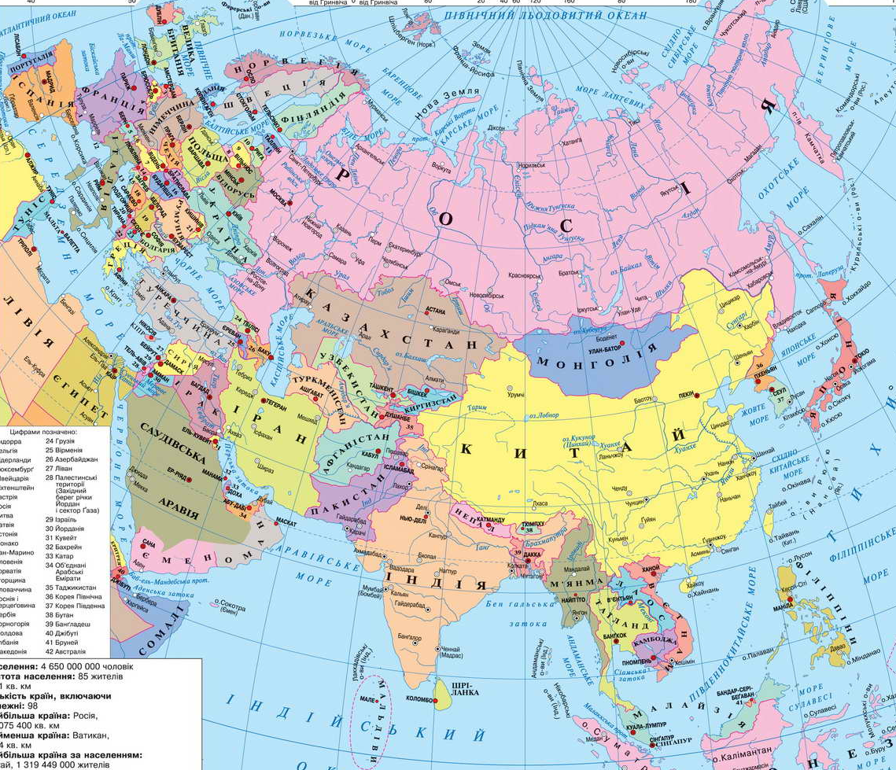

Slide 5
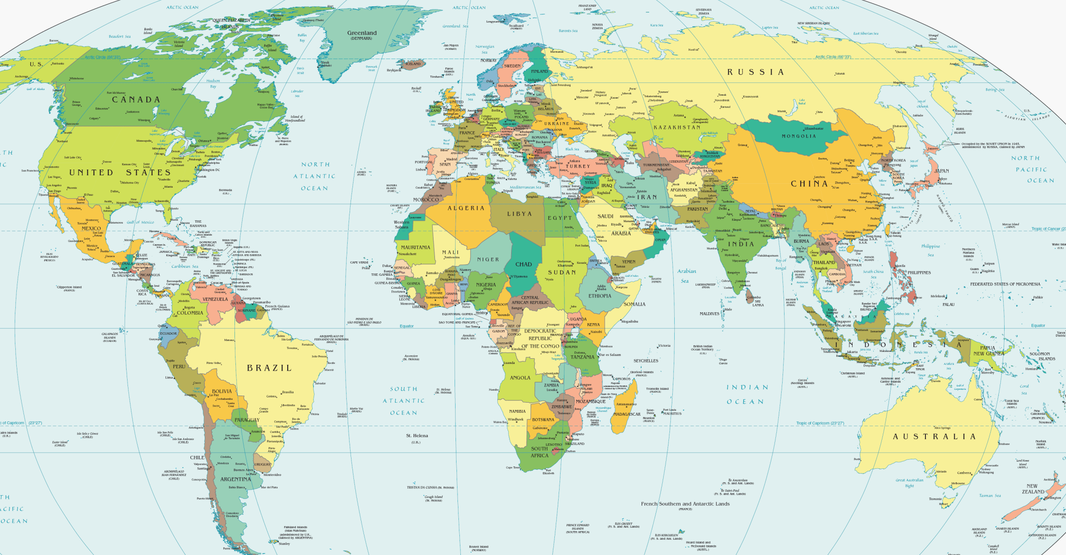
«Куда выезжают украинцы»

Slide 6
«Отрасли, где работают трудовые мигранты-украинцы»

Slide 7
По данным исследования средний заработок украинских трудовых мигрантов в Европе колеблется от 461 до 973 евро. Впрочем, денежные переводы «кормильцев» главным образом расходуются на потребление, только 8% трудовых мигрантов вкладывали деньги в открытие или расширение собственного бизнеса.

Slide 8
За 2013г. количество людей, которые эмигрировали из Украины, выросло более чем в два раза - на 157% по сравнению с данными 2012 года, сообщает ТСН со ссылкой на данные Государственной службы статистики.
Гражданство Украины на гражданство других стран за прошлый год изменили 18,7 тыс. человек.

Slide 9
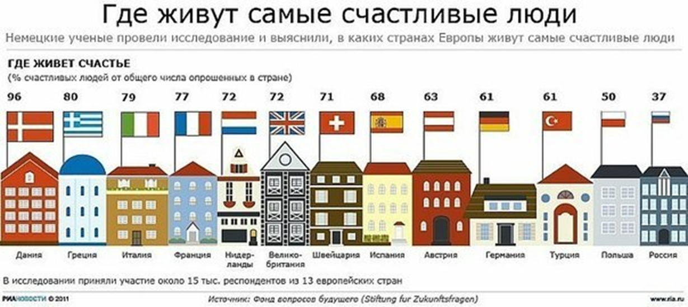
Спасибо за внимание

